Slide 1
2023
熙迈合规服务-无菌生产设施
值得信赖合作的第三方 GxP 合规性服务机构
服务生命科学，助力人类健康
做有温度的服务！
Notes:
SMILE Service of multiple Innovation lively engine/efficiency

Slide 2
CONTENTS
目 录
PART 01
PART 02
产品目录
气体流型研究
PART 03
服务案例详述

Slide 3
PART 01
产品目录

Slide 4
产品目录· 无菌生产设施
熙迈GMP合规服务-无菌生产设施
洁净空调系统
隔离器
RABS
层流
传递窗（含VHP传递窗）
洁净厂房设施
设计审核
验证咨询（URS，FAT，SAT，VMP）
验证服务（DQ，IOQ，PQ，RQ）
无菌保证咨询（更衣确认，人员上限验证，洁净服清晰验证，洁净室日常监控）
无菌保证确认服务（消毒剂验证，消毒效果验证，HEPA检漏）

Slide 5
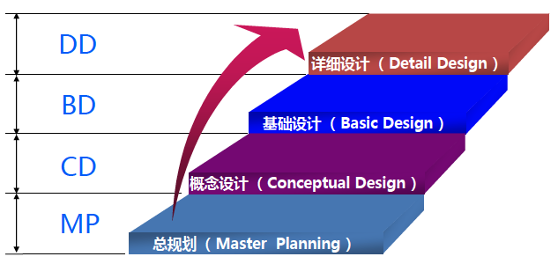
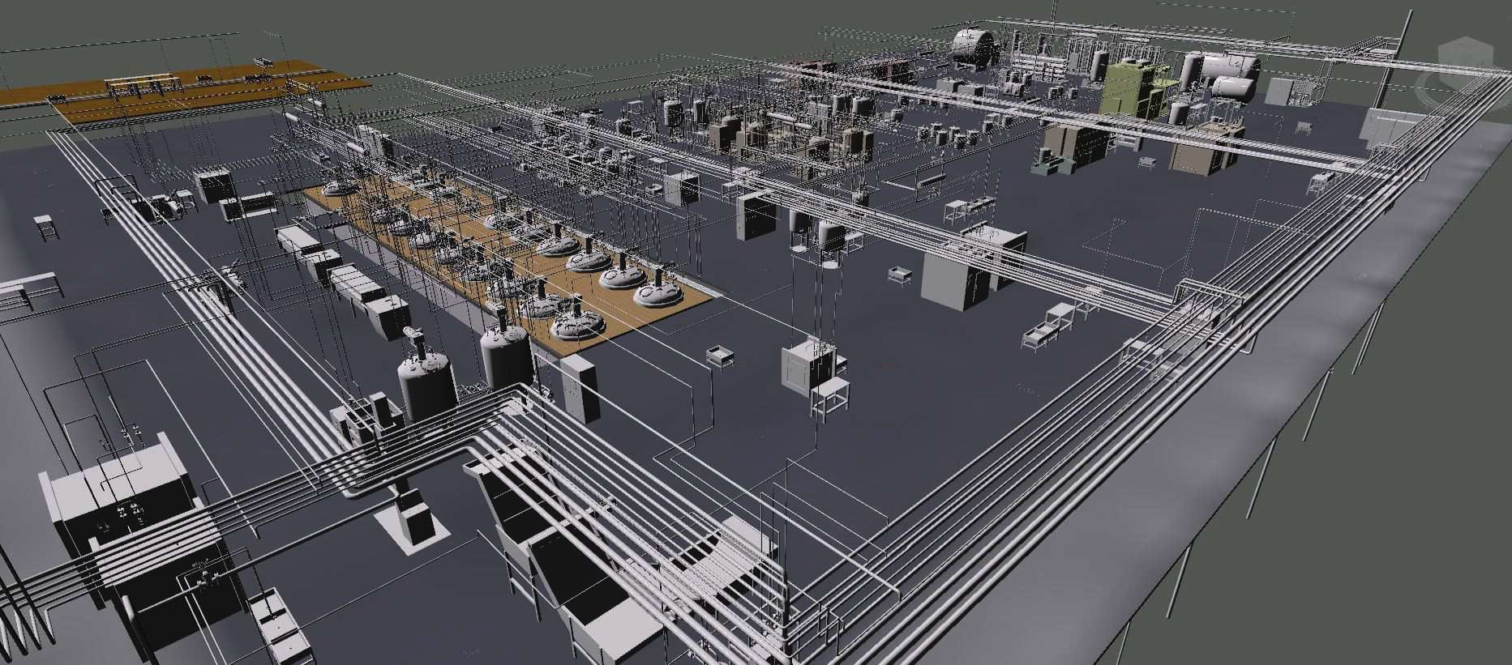
无菌生产设施· 设计审核
无菌生产设施GMP合规服务-设计审核
项目部要针对设计的不同阶段，对设计文件进行正式审查，能够以最佳的成本确保项目质量。
这些方法确定可能需要符合的所有相关规范、法规和技术规程和标准，并正式地确认其适宜性和符合性。
此项审查包括对某个给定审查阶段可能比较重要的所有因素
项目管理组应将设计审查的结果记录下来并进行公开，并对任何后续变更情况进行管理
这些结果应能够确认设计能够继续保持其适宜性

Slide 6
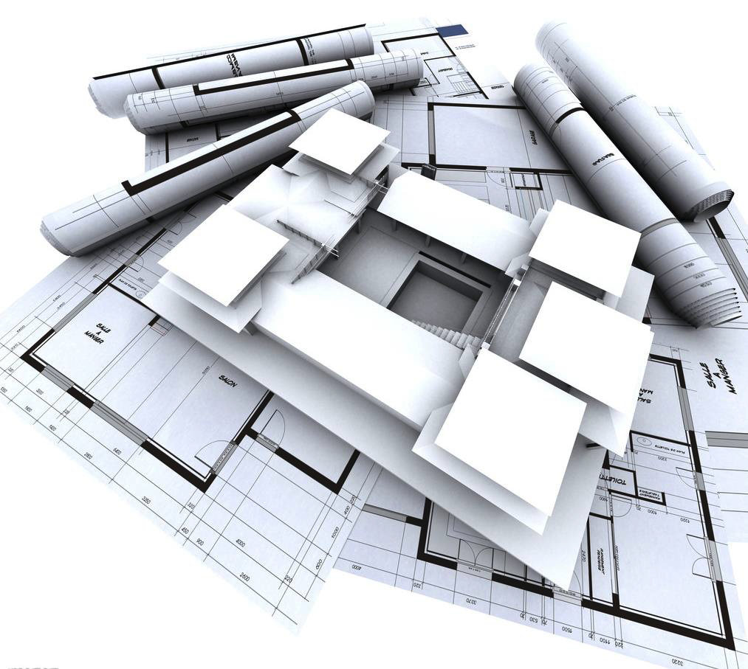
无菌生产设施· 设计审核
无菌生产设施GMP合规服务-设计审核
设计审核及其记录的内容：
设计是否符合预先规定的用户要求，对概念进行设计以考虑设计基础及在如下方面的实用性：
•符合预期要求
•现场位置
•可用物料
•本地技术水平
•考虑到使用的本地、国际法规和公司标准的标准符合性
风险管理和安全审查，包括：
•建造材质
•严格保护风险（HPR）的设计策略
•防火防爆风险
•自然灾害
•安全性
•环境审查

Slide 7
无菌生产设施· 验证咨询
无菌生产设施GMP合规服务-验证咨询
URS 辅助
VMP辅助
FAT，SAT辅助
提供相应的URS模版，并指导用户起草生效。
提供相应的VMP模版，并指导用户起草生效。
模式一：在工程方合规能力有限的情景下，提供相应的FAT/SAT模版，并指导工程方起草生效。
模式二：接受甲方或工程方的全权委托，提供SAT方案、测试核实执行、 SAT报告的完整交付服务。

Slide 8
无菌生产设施· 验证咨询
无菌保证相关-验证咨询
更衣确认辅助
人员上限确认辅助
洁净服清洗验证辅助
上述3项验证/确认活动：提供相应的确认方案模版，指导用户起草生效，并指导甲方执行并生产相应确认报告。
也可接受甲方的全权委托，提供方案、测试核实执行、 报告的完整交付服务。
洁净室日常监控辅助
提供相应的法规依据，指导用户起草生效相应SOP，指导操作执行并定期跟踪执行效果。

Slide 9
无菌生产设施· 验证&确认服务
无菌保证相关-验证服务
DQ 设计确认
验证的同时规范工程方/供应商资料的合规性。
IOQ 安装运行确认
通常同时进行，周期较长时可将安装确认和运行确认分开进行
PQ 性能确认
通常是再确认的基础
RQ 再确认
根据法规指南要求、历史数据（趋势分析）、及风险评估，建议再确认的周期及确认内容

Slide 10
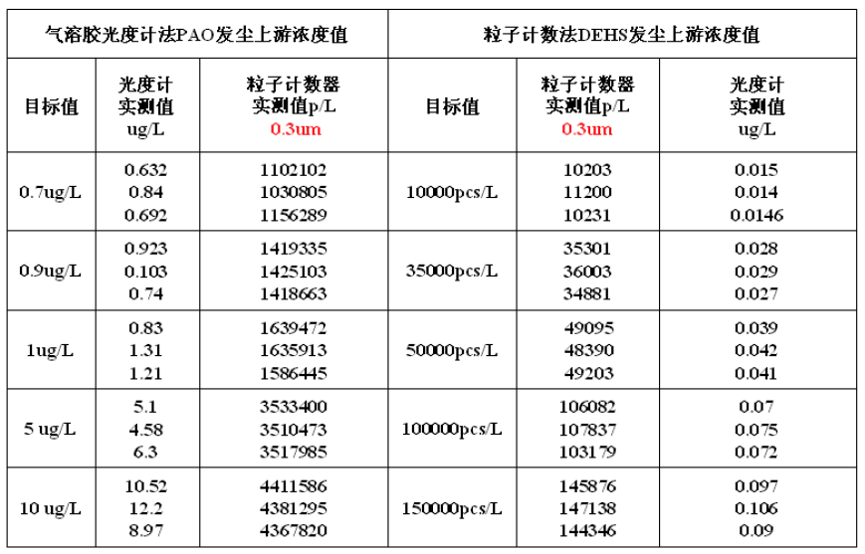
无菌生产设施· 验证&确认服务
无菌保证相关-验证/确认服务
消毒剂验证
依据消毒剂种类，环境菌类，微生物载体种类（通常是不锈钢，玻璃，彩钢板等）设计消毒及中和方案，确保消毒达到预期效果。
消毒效果验证
确认VHP或臭氧等空间消毒措施，达到预期消毒效果。提供方案（含风险评估）、测试执行、报告的完整交付服务
HEPA完整性确认（ISO14644-3）
光度计法 （常用）
粒子法（高级别洁净区，极低的发尘量，减少测试过程中的气溶胶污染）

Slide 11
无菌生产设施GMP合规服务-HVAC
验证策略
ISPE C&Q 第二版 线性模型
主要依据：
中国GMP及其相关附录
EU GMP及其相关附录
WHO GMP及其相关附录
ISO 14644系列
IEST-G-CC-1001～1004
ISPE 相关指南
ISPE Baseline 卷3：无菌药品生产设施（第二版）
ISPE Baseline 卷6：生物药品生产设施（第二版）
ISPE GPG：HVAC
ISPE GPG：空气过滤器
无菌生产设施
HVAC

Slide 12
无菌生产设施GMP合规服务-HVAC
验证关键点
常规验证项目
验证关键点：
设计合规性
房间风险评估
预测试（含在验证费用中），并给出整改建议
常规验证项目
IQ （包含但不限于：）
文档确认
组件安装确认（含洁净室布局确认）
风管确认（含布局确认，测漏确认）
OQ （包含但不限于：）
风量及换气次数
高效过滤器完整性测试
压差/噪声/照度/温湿度
静态悬浮粒子/自净时间
PQ/RQ
三静三动（悬浮粒子，浮游菌，沉降菌，表面菌）
无菌生产设施
HVAC

Slide 13
无菌生产设施GMP合规服务
-隔离器/RABS
验证策略
ISPE C&Q 第二版 线性模型
主要依据：
中国GMP及其相关附录
ChP 9206 无菌检查用隔离系统验证和应用指导原则
PDA TR 34 隔离罩系统验证
ISPE 相关指南
ISPE Baseline 卷3：无菌药品生产设施（第二版）
ISPE Baseline 卷6：生物药品生产设施（第二版）
ISPE GPG：空气过滤器
无菌生产设施
隔离器/RABS

Slide 14
无菌生产设施GMP合规服务-
隔离器/RABS
验证关键点
常规验证项目
验证关键点：
VHP灭菌效果（特殊位点）
整体密封性
常规验证项目
IQ （包含但不限于：）
文档确认
组件安装确认（含洁净室布局确认）
OQ （包含但不限于：）
高效过滤器完整性测试
压差/噪声/照度/温湿度
静态悬浮粒子/自净时间
气流模型
PQ/RQ
三静三动（悬浮粒子，浮游菌，沉降菌，表面菌）
无菌生产设施
隔离器/RABS

Slide 15
无菌生产设施GMP合规服务-层流
常规验证项目
常规验证项目
IQ （包含但不限于：）
文档确认
组件安装确认
OQ （包含但不限于：）
高效过滤器完整性测试
风速
噪声/照度/温湿度
气流模型
静态悬浮粒子
PQ/RQ
三静三动（悬浮粒子，浮游菌，沉降菌，表面菌）
无菌生产设施
层流

Slide 16
无菌生产设施GMP合规服务-传递窗
常规验证项目
常规验证项目
IQ （包含但不限于：）
文档确认
组件安装确认
OQ （包含但不限于：）
高效过滤器完整性测试
风速
噪声/照度/温湿度
气流模型
静态悬浮粒子
VHP功能测试
PQ/RQ
三静三动（悬浮粒子，浮游菌，沉降菌，表面菌）
无菌生产设施
传递窗

Slide 17
PART 02
气流流型研究

Slide 18
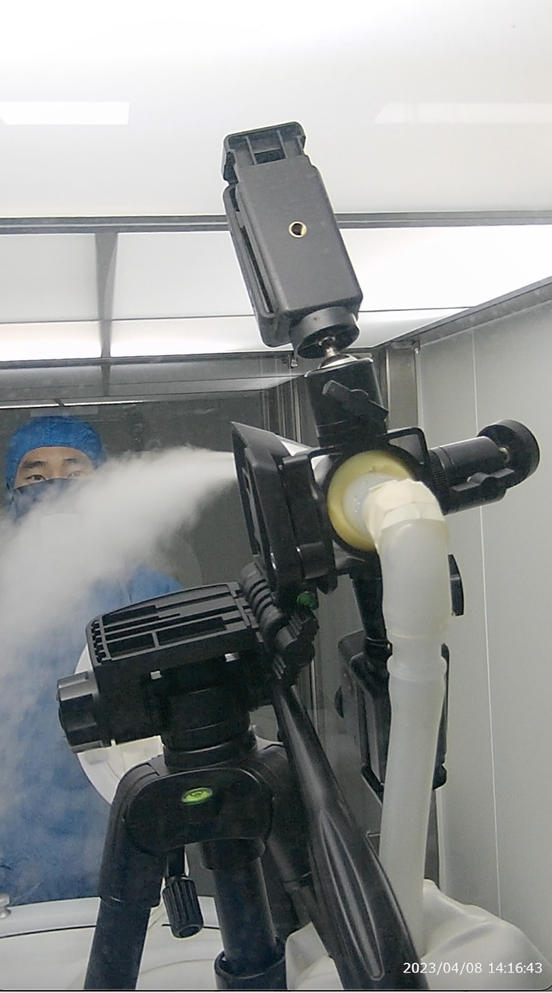
无菌生产设施·气体流型研究
依据：
中国GMP附录1无菌药品第九条：
应当有数据证明单向流的状态并经过验证。
欧盟GMP附录1无菌产品生产：
洁净间和洁净区内的气体流型应进行可视化，以证明没有空气从低级区域侵入高级区域，并且空气 不会经过低级区域（如地板）或高于操作员或设备，这些情况可能会将污染物带入高级别区域。如 果空气流动显示洁净区域或关键区域存在风险，则应执行纠正措施，例如，改进设计。气体流型研 究应在静态和动态下执行（例如，模拟操作员干预）。应保存气体流形视频。在制订设施的环境监 测计划时，应考虑气流可视化研究的结果。

Slide 19
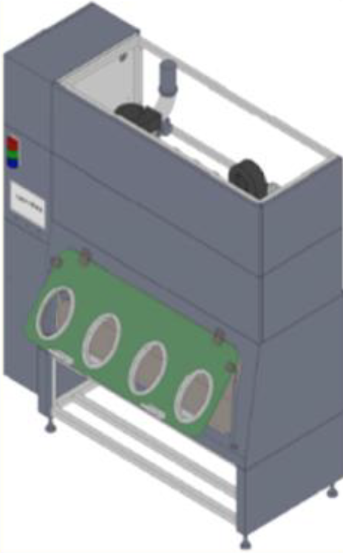
无菌生产设施·气体流型研究
需要进行气流模型拍摄的对象（静态，动态）：
单向流洁净室
非单向流洁净室
隔离器
RABS
层流设备
传递窗
生物安全柜
超净工作台
隧道烘箱
吹灌封（BFS）设备
成灌封（FFS）设备
排风柜/称量柜

Slide 20
无菌生产设施·气体流型研究
气流流形测试点示例
对象 | 测点 | 验收标准 | 依据 | 备注 | 测试方法 | 拍摄方法
单向流洁净室气流模型测试服务（静态，动态） | 操作区域取点或划线 | 烟雾沿气流方向单向移动，无逆流，无漩涡 | 欧盟无菌附录 | 静态为门关闭状态； 动态1为门关闭状态人员在操作区模拟操作； 动态2为相邻房间门开关时，人员在操作区模拟操作； | 自研烟雾发生装置（倾向于干冰或水雾为烟雾源） 手持式 | 自研2个以上高清摄像头装置+合适色调的灯光背景
 | 与相邻洁净室的门，周边画圆和中间取点 | 烟雾从高级别流向低级别，无反向流入，无死角 | 欧盟无菌附录 | 静态为门关闭状态； 动态为开门但人员不流动； 人员流动动态仅做观察不按前述标准验收（挑战） | 自研烟雾发生装置（倾向于干冰或水雾为烟雾源） 手持式 | 自研2个以上高清摄像头装置+合适色调的灯光背景
非单向流洁净室气流模型测试服务（静态，动态） | 操作区域取点或划线 | 烟雾沿气流方向由上向下移动，无逆流，无漩涡 | 欧盟无菌附录 | 静态为门关闭状态； 动态1为门关闭状态人员在操作区模拟操作； 动态2为相邻房间门开关时，人员在操作区模拟操作； | 自研烟雾发生装置（倾向于干冰或水雾为烟雾源） 手持式 | 自研2个以上高清摄像头装置+合适色调的灯光背景
 | 与相邻洁净室的门，周边画圆和中间取点 | 烟雾从高级别流向低级别，无反向流入，无死角 | 欧盟无菌附录 | 静态为门关闭状态； 动态为开门但人员不流动； 人员流动动态仅做观察不按前述标准验收（挑战） | 自研烟雾发生装置（倾向于干冰或水雾为烟雾源） 手持式 | 自研2个以上高清摄像头装置+合适色调的灯光背景

Slide 21
无菌生产设施·气体流型研究
气流拍摄点风险评估示例
Room number 房间编号 | Device name 设备名称 | Equipment number 设备编号 | Shooting mode 拍摄模式 | Risk factors for filming 拍摄考虑的风险因素 | Shooting point position 拍摄点位置
ROOM1 | oRABS isolation system oRABS隔离系统 | MFD-107 | 静态 | Under the outlet of high efficiency filter, ensure that the airflow model of class A laminar flow is unidirectional flow. 高效过滤器出风口下方，确保A级层流的气流模型为单向流。 Above the conveyor belt under the HEPA filter. Ensure that the airflow model of class A laminar flow is free of countercurrent at the operating surface. 高效过滤器下方传送带上方。确保A级层流的气流模型在操作台面处无逆流。 Class A laminar flow operating door opening. Ensure that the smoke flow at the door of class A laminar flow smoothly outward, and does not enter the work area. A级层流操作门开门处。确保A级层流开门处烟雾气流顺畅向外，不进入工作区。 Class A laminar flow across the room connection, ensure that class A laminar flow flow to the design of the relatively low pressure area, do not enter the work area. A级层流跨房间连接处，确保A级层流气流流向设计相对压力较低区域，不进入工作区。 | Under the HEPA filter outlet高效过滤器出风口下方 Underneath the HEPA filter above the conveyor belt 高效过滤器下方传送带上方 Class A laminar flow operating door opening A级层流操作门开门处 Class A laminar flow across room connections A级层流跨房间连接处
ROOM2 | Laminar flow hood (double door airlock) 层流罩（双门气闸） | MFD-115 | 静态 | Under the outlet of high efficiency filter, ensure that the airflow model of class A laminar flow is unidirectional flow. 高效过滤器出风口下方，确保A级层流的气流模型为单向流。 Above the conveyor belt under the HEPA filter. Ensure that the airflow model of class A laminar flow is free of countercurrent at the operating surface. 高效过滤器下方传送带上方。确保A级层流的气流模型在操作台面处无逆流。 Class A laminar flow operating door opening. Ensure that the smoke flow at the door of class A laminar flow smoothly outward, and does not enter the work area. A级层流操作门开门处。确保A级层流开门处烟雾气流顺畅向外，不进入工作区。 Class A laminar flow across the room connection, ensure that class A laminar flow flow to the design of the relatively low pressure area, do not enter the work area. A级层流跨房间连接处，确保A级层流气流流向设计相对压力较低区域，不进入工作区。 | Under the HEPA filter outlet高效过滤器出风口下方 Underneath the HEPA filter above the conveyor belt 高效过滤器下方传送带上方 Class A laminar flow operating door opening A级层流操作门开门处 Class A laminar flow across room connections A级层流跨房间连接处

Slide 22
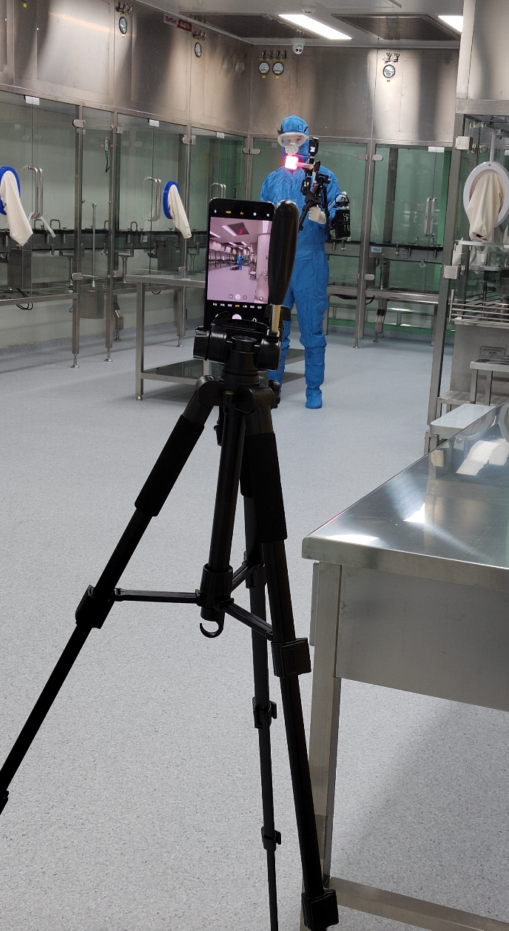
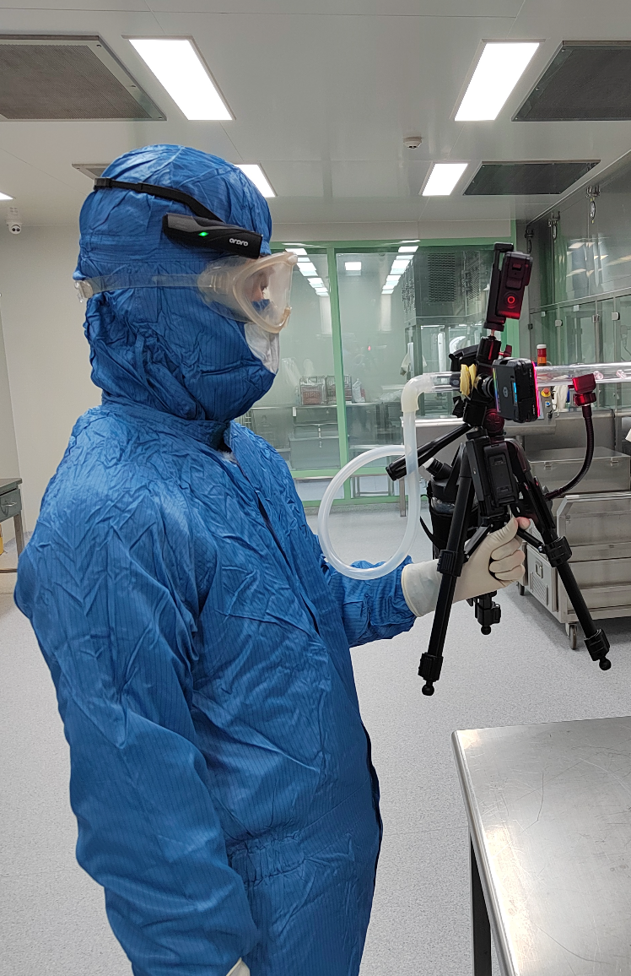
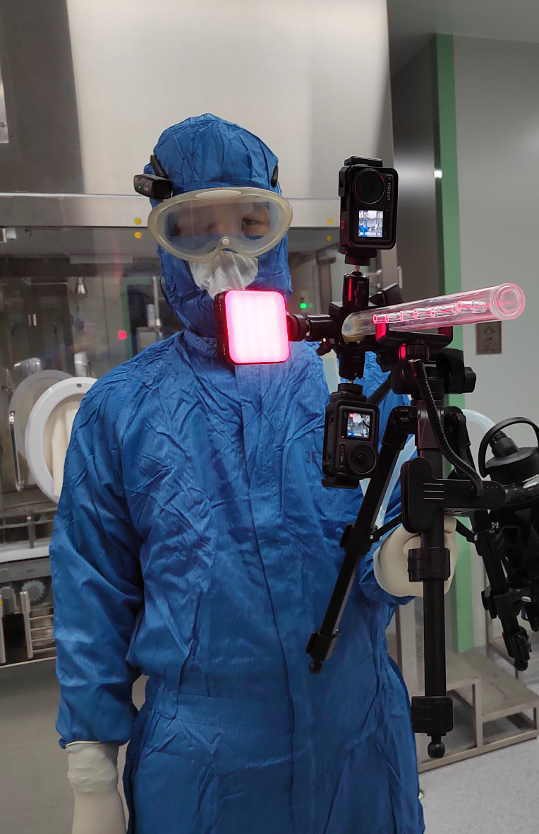
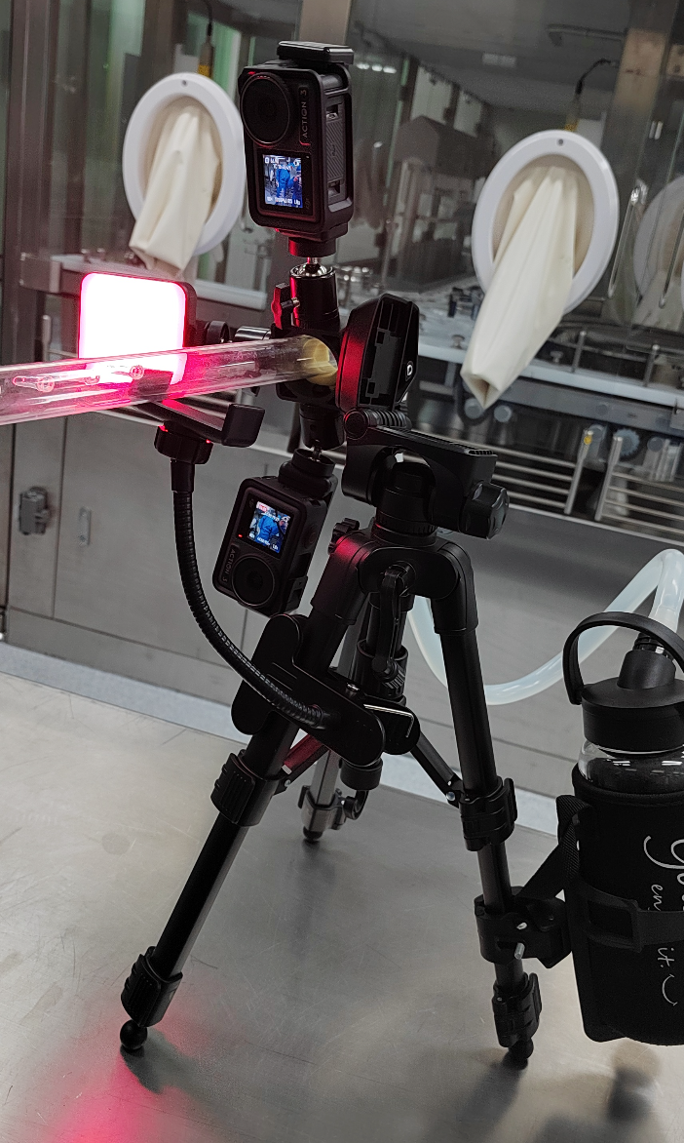
无菌生产设施·气体流型研究
拍摄装置：

Slide 23
无菌生产设施·气体流型研究
气流拍摄视频示例1：

Slide 24
无菌生产设施·气体流型研究
气流拍摄视频示例2：

Slide 25
PART 03
服务案例详述

Slide 26
案例详述·某疫苗生产企业（俄苗）
项目名称：制剂车间的生产工艺设备/设施、公用系统首次验证
项目内容：
空调系统 20个机组
压缩空气系统 4套
纯蒸汽系统 4套
设备 21台/套
冷库/常温库 8个
项目周期：8个月
项目参与人数：15

Slide 27
案例详述·某生物所 P3 生产车间
项目名称：A群、A+C群流行性脑膜炎疫苗生产车间再验证
项目内容：
空调厂房（洁净面积约1900m²，洁净房间108个，取样点位约580个）
层流*2
洁净工作台*9
生物安全柜*1
罐装加塞层流*1
自动进出料层流*1
轧盖层流*1
A级环境动态模型
项目周期：3个月
项目参与人数：10

Slide 28
Thanks！
感谢观看

